Slide 1


Bienvenue à l’Académie
Vendredi 28 novembre 2025
Sport et attractivité / Clubs sportifs et entreprises

Slide 2

Christian MODOLA
Mot d’accueil
Vice-Président du Cercle de l’Aviron de Marseille
28 novembre 2025

Slide 3

One Provence et le CDOS 13 partenaires pour ancrer « tous les sports » dans l’image d’Aix-Marseille-Provence !

Slide 4
Lionel FLASSEUR
Michaël GALLET
Directeur général One Provence
Président CDOS 13
28 novembre 2025

Slide 5
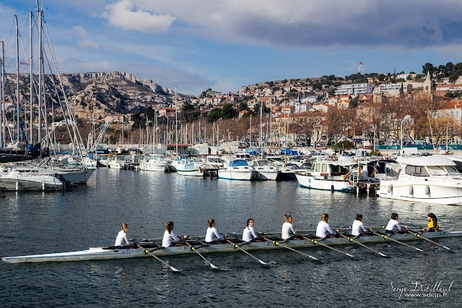

Slide 6
Le sport comme vecteur d'image et levier d'attractivité ?

Slide 7

Christophe ALAUX
Directeur de l’IMPGT
Directeur de la chaire « Attractivité et nouveau marketing territorial »
28 novembre 2025

Slide 8
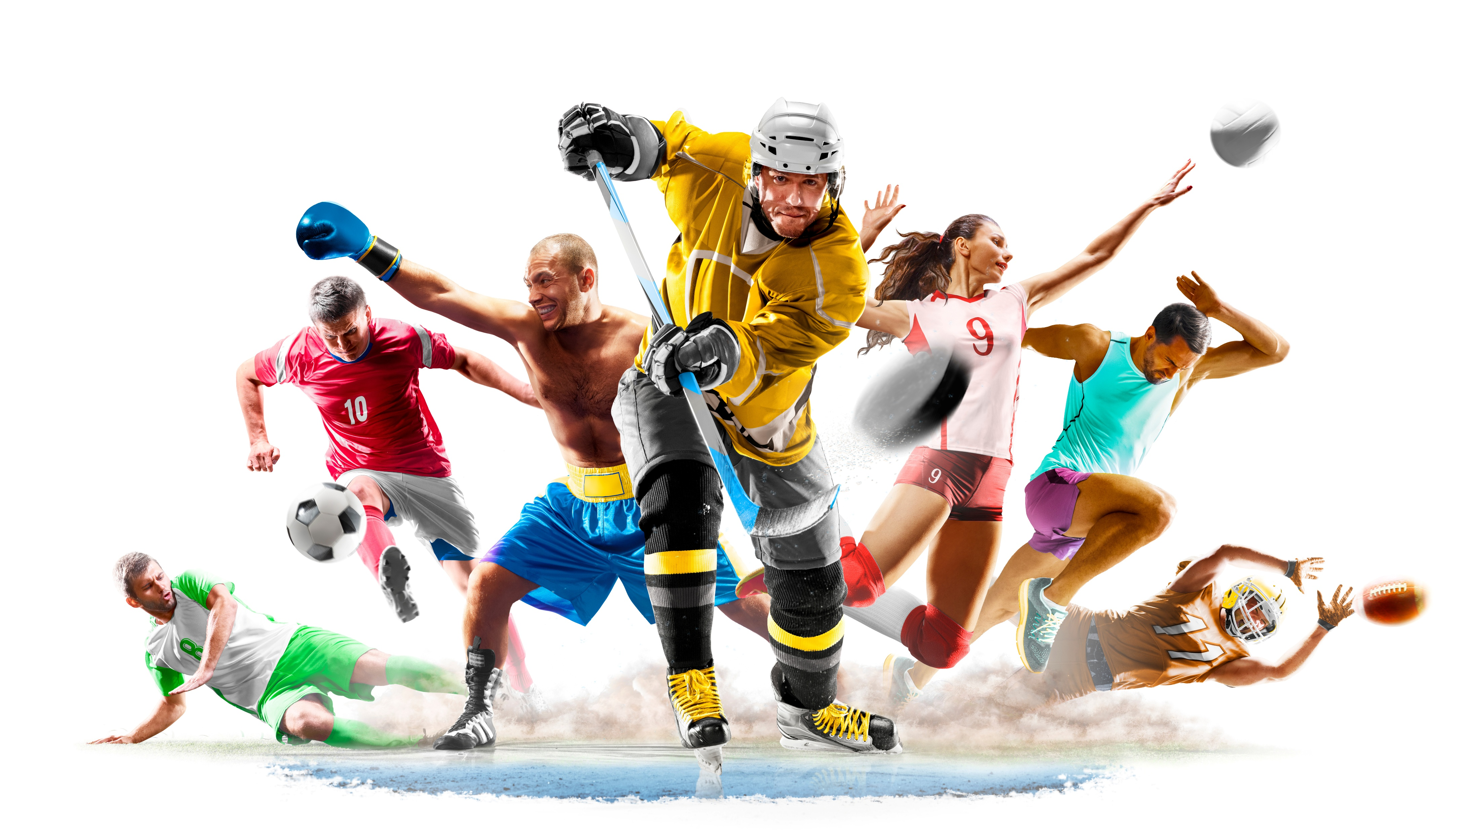


Présentation
« One Provence Academy »
28 nov. 2025
CHAIRE ATTRACTIVITÉ & NOUVEAU MARKETING TERRITORIAL
BENCHMARK
Le Sport comme vecteur d’image et levier d’attractivité
Chaire de territoire au service de l’inspiration des acteurs de
l’attractivité territoriale.
Christophe ALAUX
Professeur des Universités
Directeur de la Chaire A&NMT
Directeur de l’IMPGT – Aix-Marseille Université
christophe.alaux@univ-amu.fr

Slide 9
‘
‘
‘
‘
Sommaire
Introduction
Sport : accélérateur de projet territorial
Sport : vecteur d’image et d’identité territoriale
SPORT : facteur de fierté, de lien, d’insertion et de Cohésion SOCIALE
Sport : élément de stratégie d’attractivité territoriale
Imageterr24® : Focus Aix-Marseille Provence

Slide 10

Introduction
Théorie de l’héritage (legacy theory) :
Preuss, H. (2007). The conceptualisation and measurement of mega sport event legacies. Journal of Sport & Tourism, 12(3-4), 207–228.
« Les effets planifiés et non planifiés, positifs ou négatifs, tangibles et intangibles d’un événement sportif sur une ville, une région ou un pays, qui subsistent après la fin de l’événement »
Intangible:
- Théorie du soft power : rôle des événements dans la stratégie d’influence internationale des pays hôtes (lecture géopolitique)
- Théorie de l’identité sociale : sentiment d’unité et d’appartenance (une équipe, une nation, une région, une ville)
- Théorie de l’échange social : interpréter les attitudes des résidents à travers leur évaluation des coûts et des bénéfices perçus (nuisances VS retombées économiques par ex.)
- Théorie du capital social : comment ces événements peuvent favoriser la création de liens sociaux et renforcer la cohésion au sein des communautés locales
Notes:
Legacy :
Vision multidimensionnelle des impacts, intégrant à la fois :
éléments matériels (infrastructures, tourisme, investissements)
éléments immatériels (identité, fierté, cohésion sociale, soft power)
Temporalité longue

Slide 11
‘
‘
‘
‘
Sport : accélérateur de projet territorial

Slide 12
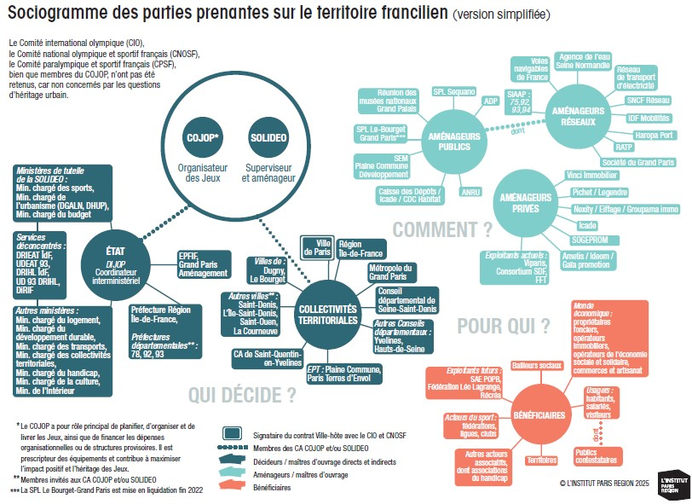
JOP Paris 2024 : une multitude d’acteurs focalisés vers un même objectif
« L’héritage urbain »
Accélération du développement et du renouvellement urbain, développement et réhabilitation des équipements publics (sportifs, notamment), amélioration structurelle de l’offre de transports, développement de liaisons urbaines, de logements ou d’espaces verts…
Ex. : amélioration de l’accessibilité pour les personnes à mobilité réduite > transports, espaces publics, sites sportifs…
Source : Institut Paris Région - L’impact urbain des Jeux de Paris 2024, Note rapide Planification, n°1010, juin 2024
Notes:
Jeux Paralympiques Paris 2024 > amélioration de l’accessibilité pour les personnes à mobilité réduite > transports, espaces publics, sites sportifs… > Impact urbanistique + qualité de vie

Slide 13
‘
‘
‘
‘
Sport : vecteur d’image et d’identité territoriale

Slide 14
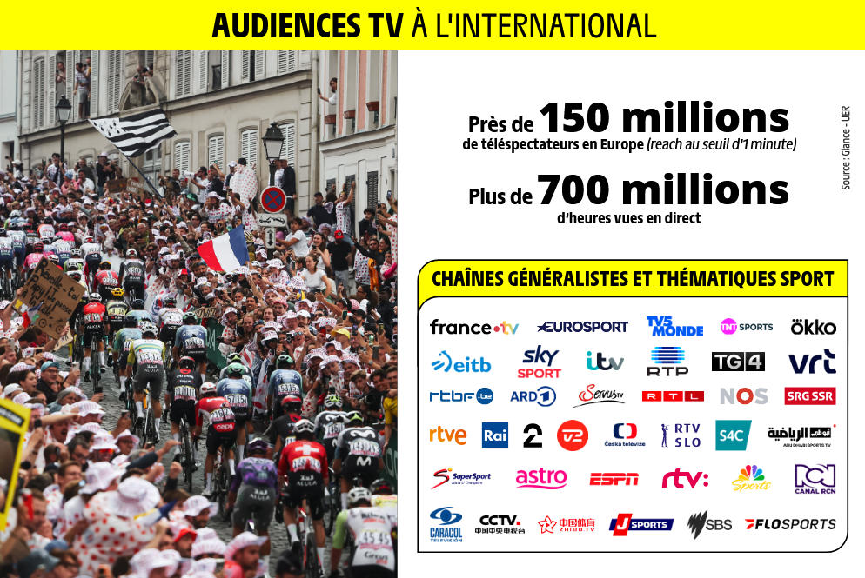


L’Accueil d'Événements sportifs : vecteurs d’image et de notoriété
Grands événements et visibilité internationale
Audiences mondiales (*organisés en France) :
Coupe du Monde de la FIFA : 5 milliards de téléspectateurs
JOP Paris 2024* : 4 milliards de téléspectateurs
Tour de France* : 3,5 milliards de téléspectateurs
Coupe du Monde Féminine : 2 milliards de téléspectateurs
Coupe du Monde de Rugby 2023* : 800 millions de téléspectateurs
Roland-Garros: 1 milliard de téléspectateurs en audience cumulée; 222 pays;
Grands événements et « soft power »
Stratégie d’influence: networking, lobbying
Démontre la capacité à organiser ce type d’événements
« Vitrine » culturelle et économique (par ex. : cérémonies d’ouverture, parcours de la Flamme olympique…)
Rayonnement (image positive)
Source : Tour de France
« La Coupe du Monde de Rugby 2023 a enregistré un record de 1,33 milliard d'heures de visionnage (« viewing hours ») à travers toutes les plateformes, établissant ainsi son statut de tournoi de rugby le plus regardé de tous les temps »
Source : Rugby World Cup France 2023
Notes:
Le soft power se définit par la capacité d’un État à influencer et à orienter les relations internationales en sa faveur.

Slide 15
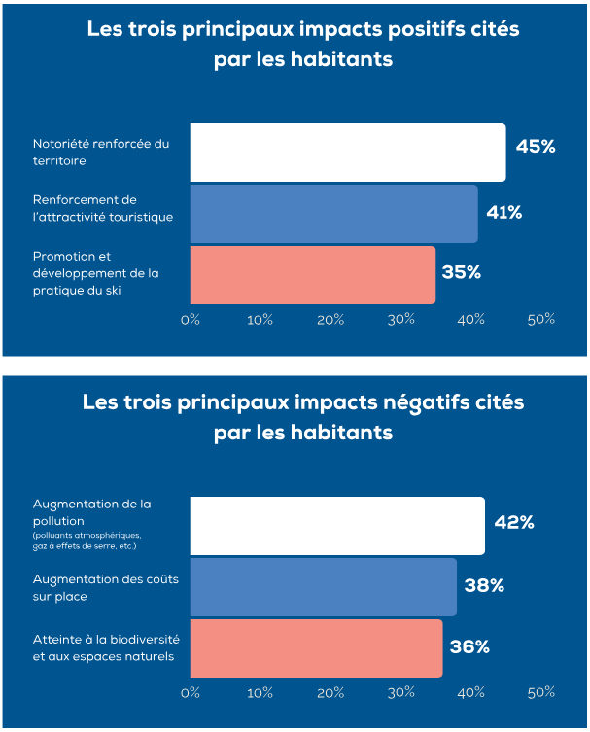
L’Accueil d'Événements sportifs : vecteurs d’image et de notoriété
Championnats du monde de ski alpin Méribel-Courchevel - 2023
95% des visiteurs estiment que l’événement a permis de renforcer l’image du territoire
91% des visiteurs internationaux indiquent vouloir revenir en France à l’avenir
88% en Savoie Mont Blanc pour un séjour hivernal
31% pour un séjour hors période d’hiver
72% de la population locale estiment que l’événement a permis de valoriser l’image du territoire
Mais des impacts négatifs à mesurer / atténuer / compenser…
Source : Spartner Agency, CDES, Pluricité, Sport 1.5, « Etude d’impact économique, social et environnemental des Championnats du monde de ski alpin Méribel-Courchevel 2023 »

Slide 16

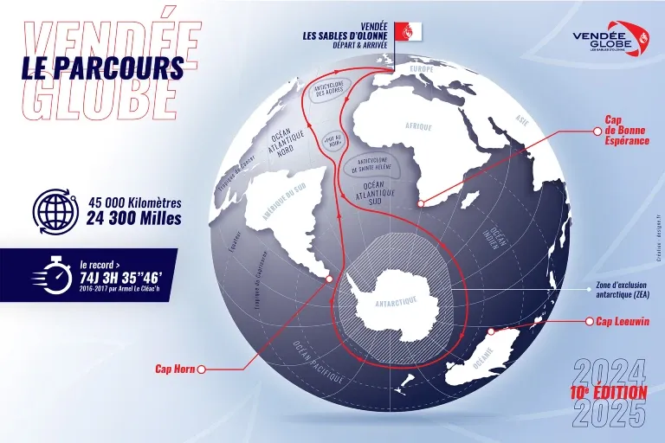
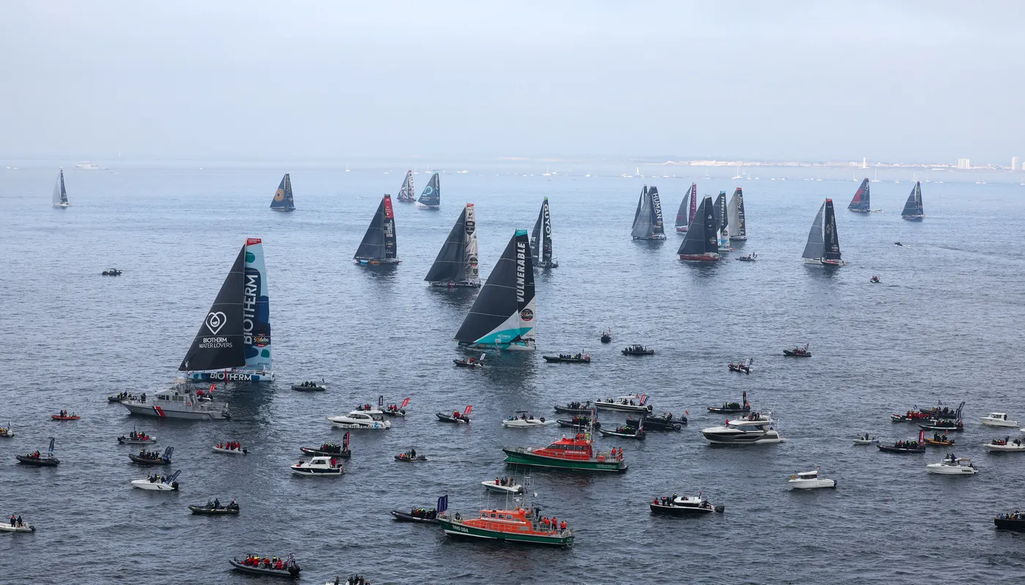



Des Événements sportifs ancrés dans les territoires
Notes:
Sport automobile > 24h du Mans
Le Vendée Globe > soutien du Département et d’entreprises emblématiques (Sodebo)
Roland Garros et Paris
BayMan – Mont St Michel
Le Grand Raid à la Réunion > rayonnement international
Le marathon de Londres
L’OPEN 13 PROVENCE > déménage à Lyon en 2026 (infrastructures ne répondant plus aux normes ATP, capacité d’accueil + importante, octobre plutôt que février)

Slide 17






Sport, valeurs et identité territoriale
Le sport véhicule des valeurs positives souvent proches de celles mises en avant par les territoires :
Équité / Travail d'équipe / Égalité / Discipline / Inclusion / Persévérance / Respect (UNESCO)
Amitié / Respect / Excellence (CIJO)
Valeurs de la marque Bretagne : engagement, sens du collectif, esprit d'ouverture et goût pour l'imaginaire.
Manifeste Savoie Mont Blanc (extraits) : action, effort, force, humilité, solidaire
Des labels nationaux :
Notes:
Valeurs en lien avec l’identité des territoires > proches de celles mises en avant dans le sport
Labels d’excellence associés à la marque par exemple
Il existe aussi des labels nationaux ciblés « sport » : « Ville active & Sportive » porté par le Conseil National des Villes Actives et Sportives (sous le patronage du Ministère des Sports et soutenu par l’Agence Nationale du Sport)

Slide 18
‘
‘
‘
‘
Sport : facteur de fierté, de lien, d’inclusion et de cohésion sociale

Slide 19
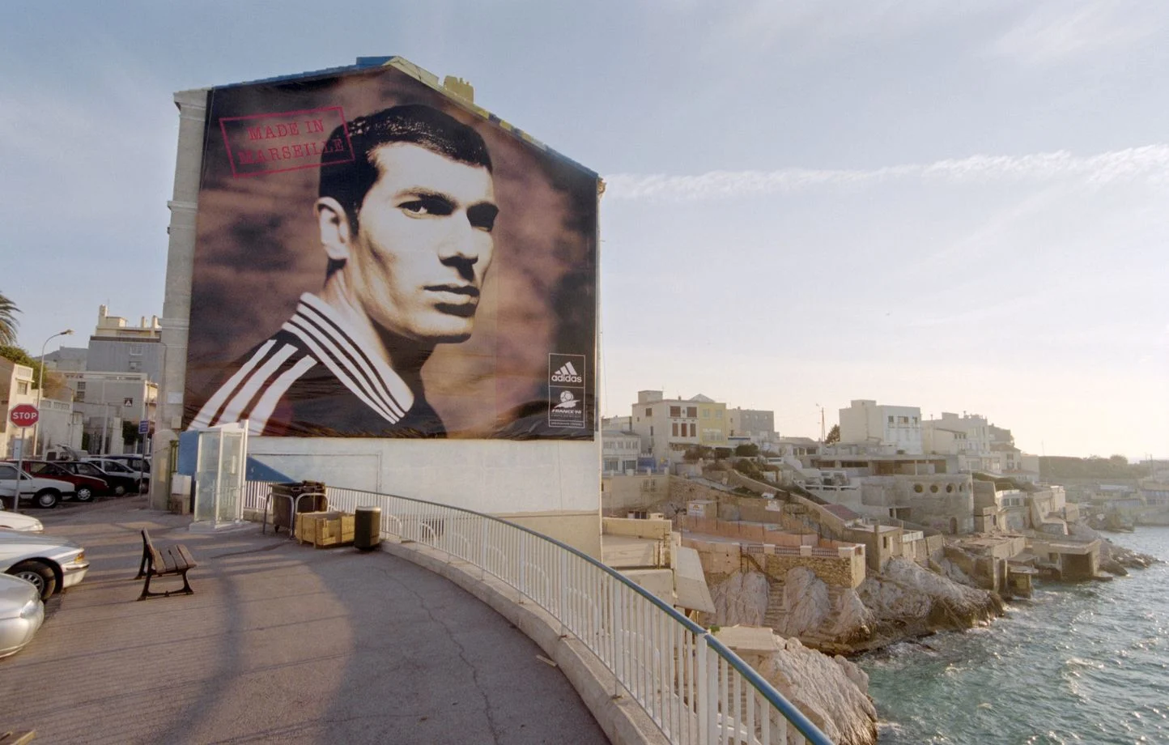

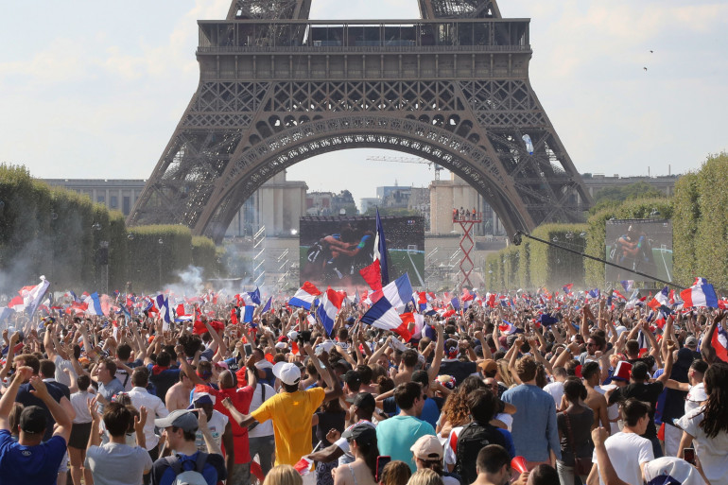
Sport : fierté d’appartenance et lien social
Fierté d’appartenance
74% des habitants de Birmingham déclarent que les Jeux du Commonwealth (2022) ont eu un impact positif sur leur fierté d’y habiter
La Mairie de Toulouse communique sur les victoires du Stade Toulousain avec la mention « Aimer Vivre à Toulouse »
Source : AFP, © Georges GOBET - 1997
Le mur de Zidane sur la Corniche, estampillé
« Made in Marseille »
Pratique sportive en club, associations sportives, compétitions locales, fan zones, animations, événements… créent du lien social autour d’une passion commune
Des supporters parisiens dans la fan zone du Champ-de-Mars, le 15 juillet 2018
Source : AFP, © Jacques DEMARTHON
Notes:
> Selon un sondage Ipsos - BVA / CESI réalisé en fin octobre, 74% des Français pensent que les associations contribuent au maintien du lien social et à la mixité (70%). 65% des Français estiment que les associations ont un impact positif sur le lien social là où ils vivent (71% parmi les diplômés du supérieur ; 80% parmi les sympathisants de gauche). Les associations sportives ont une bonne image auprès de 88% des Français, devant tous les autres types d’associations (culturelles, de solidarité, citoyennes ou religieuses).
https://www.ipsos.com/sites/default/files/ct/news/documents/2025-11/ipsos-bva-cesi-ebra-les-francais-et-les-associations-rapport-complet.pdf
OCDE, The 2022 Birmingham Commonwealth Games and Festival: co-creating a lasting legacy. https://www.oecd.org/en/publications/providing-local-actors-with-case-studies-evidence-and-solutions-places_eb108047-en/the-2022-birmingham-commonwealth-games-and-festival-co-creating-a-lasting-legacy_81e7335e-en.html
Ces jeux ont été couplés avec 6 mois de Festival : co-construit avec la communauté locale > impact social et sociétal + fort.
Attention particulière au développement des compétences et de l’employabilité (bénévoles, encadrement, chômeurs)
“The Legacy Plan for the Games, developed in close consultation with local communities, set out the lasting legacy the Games Partners hoped to achieve, based on a theory of change model which guided event planning and delivery. The plan included five mission pillars:
Bring People Together: The Games will embrace and champion the youth, diversity, humanity and pride of the region and the Commonwealth.
Improve Health and Wellbeing: Inspire, engage, and connect communities and athletes to realize their full potential and live happier, healthier lives.
Help the Region to Grow and Succeed: Drive sustainable growth and aspiration, creating opportunities through trade, investment, jobs, and skills.
Be a Catalyst for Change: Transform and strengthen local communities, working together to deliver new and improved homes, facilities, and transport links.
Put us on the Global Stage: Deliver an unforgettable, global Games in Partnership, on time and on budget to showcase the best of Birmingham, the West Midlands, and the Commonwealth.
The plan included several pioneering initiatives, including carbon footprint commitments, the integration of social value requirements in all tenders, and the most extensive community engagement programme in the history of the Games. It also had a strong focus on skills and employability, and in raising the profile of the City and Region to attract investment. The Legacy Plan also outlined a commitment to fostering community cohesion, inclusion, and pride in place, by leveraging the diverse cultural heritage of Birmingham. Central to this vision were programmes to engage youth, promote physical activity, and enhance mental well-being.”

Slide 20
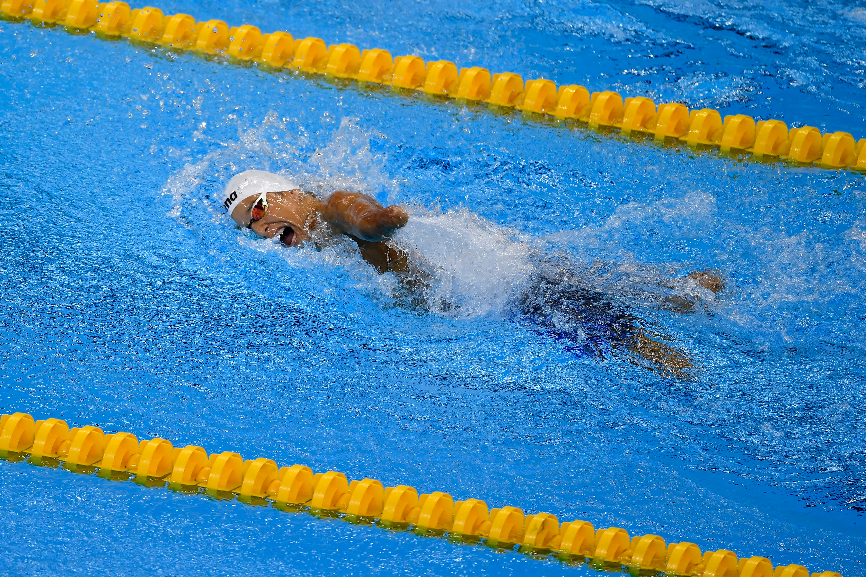
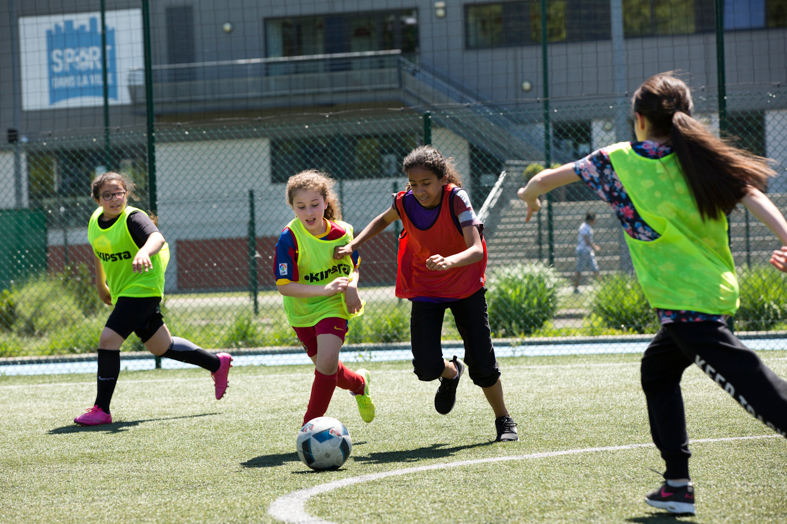
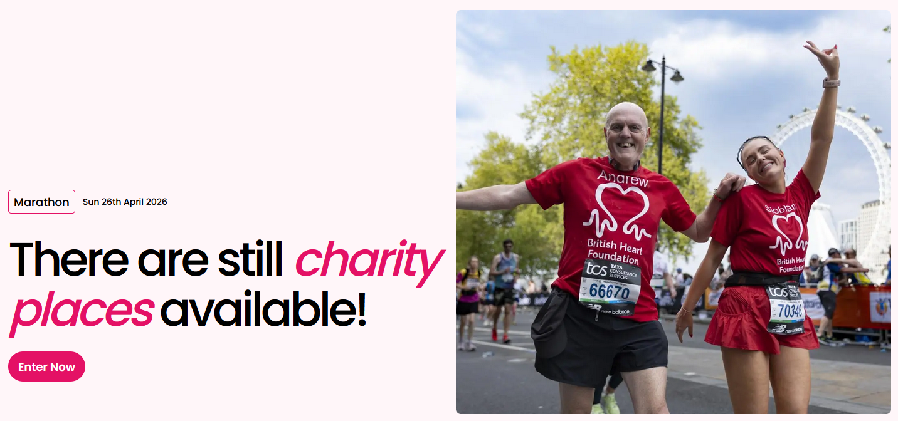
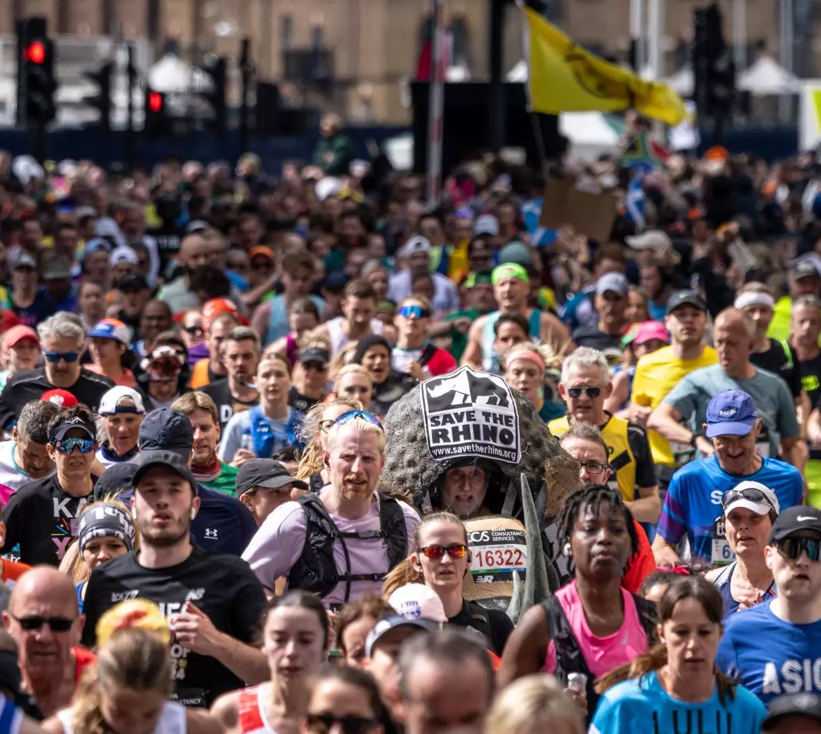
Sport : inclusion et cohésion sociale
Facteur d’inclusion (publics éloignés) :
Visibilité des JOP 2024, programme « Club inclusif »…
Développement du « sport pour tous » en France, Azur Sport-Santé, Sport sur ordonnance…
Breizh Insertion Sport, « Du Stade vers l’Emploi », Impact 2024, « La Mer est à vous » (FFV), Rebonds !…
Source : France Paralympique
Source : Sport dans la Ville, Ministère SJVA
Facteur de cohésion sociale :
1 Français sur 2 considère que les grands événements sportifs jouent un rôle significatif dans la cohésion sociale ; 81% des Français pour les sportifs (Ipsos-CESI, 2024, Baromètre du lien social – Vague 3).
3,5 millions de bénévoles en France dans les asso. sportives, 550 acteurs de l’ESS ont participé aux JOP
Depuis 1982, le Marathon de Londres soutient les associations (1,3 Milliard de £ reversés)
Source : Marathon de Londres – Courir pour des associations / fondations
Notes:
Politique du sport en France : développement du sport pour tous (publics éloignés, égalité des genres), le sport comme facteur de santé et de bien-être
Handicap – Programme « Club inclusif » : https://france-paralympique.fr/wp-content/uploads/2025/11/synthese-eval-club-inclusif.pdf
« Du Stade vers l’Emploi » : soft skills (leadership, gestion des émotions…) > compétences recherchées dans le milieu professionnel
Selon une étude menée par l’Afdas et l’Observatoire des Métiers du Sport, 60 % des bénéficiaires d’actions d’insertion par le sport accèdent à un emploi. https://www.afdas.com/fileadmin/user_upload/Observatoires_publications/rapport_final_panorama_national_insertion_professionnelle_sport_2022.pdf
Autre exemple : La Suisse utilise l’organisation de l’EURO féminin de football 2025 pour promouvoir l’emploi des femmes dans le football. Dans le cadre du plan d’héritage « Here to stay », l’Association suisse de football entend tirer parti de l’accueil de la compétition pour impulser un changement durable dans le domaine du football féminin, de la représentation et de l’égalité des chances. Elle s’est fixée pour objectif de doubler, d’ici fin 2027, le nombre de femmes travaillant dans le football en tant qu’entraineurs, arbitres et officielles, ainsi que le nombre de femmes occupant des postes décisionnels parmi les joueuses dans le paysage footballistique suisse.

Slide 21
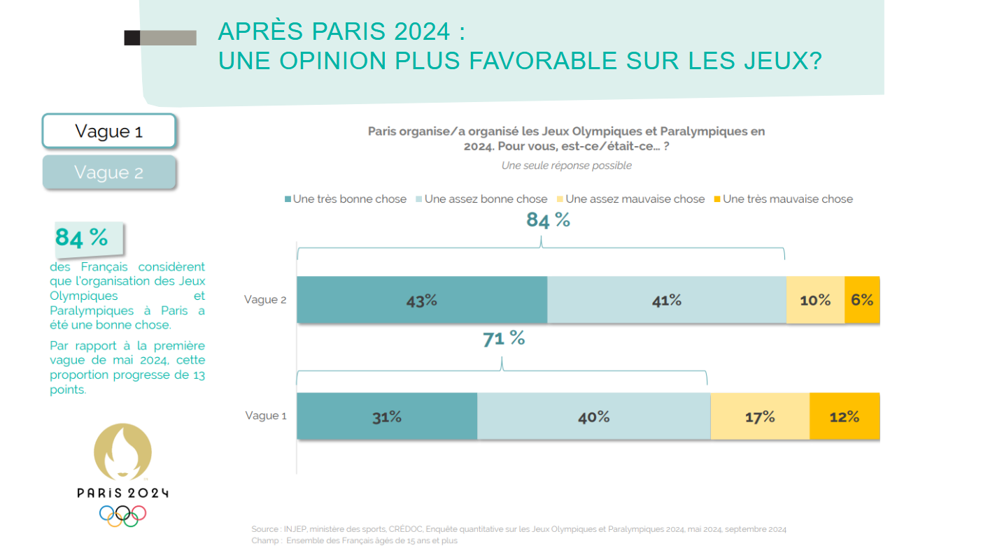
Sport : opinion et acceptation des Grands événements sportifs
JOP Paris 2024 :
Entre mai 2024 et septembre 2024, une évolution positive de l’opinion en faveur des Jeux (+13 points)
Dont « Une très bonne chose » + +12 points
Championnats du monde de ski alpin à Méribel – Courchevel 2023 :
74% des habitants souhaiteraient à nouveau voir ce type d’évènement se dérouler sur le territoire
58% des habitants estiment que l’événement contribue à renforcer leur sentiment d’appartenance
Source : INJEP, Ministère des Sports, CREDOC – Étude impact JOP 2024

Slide 22
‘
‘
‘
‘
Sport : élément de stratégie d’attractivité territoriale

Slide 23
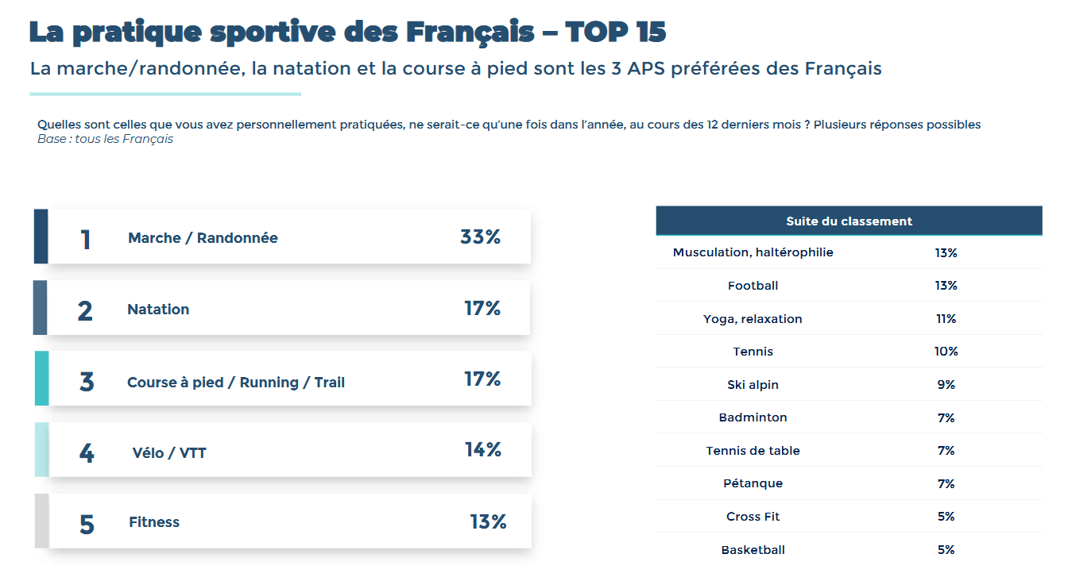
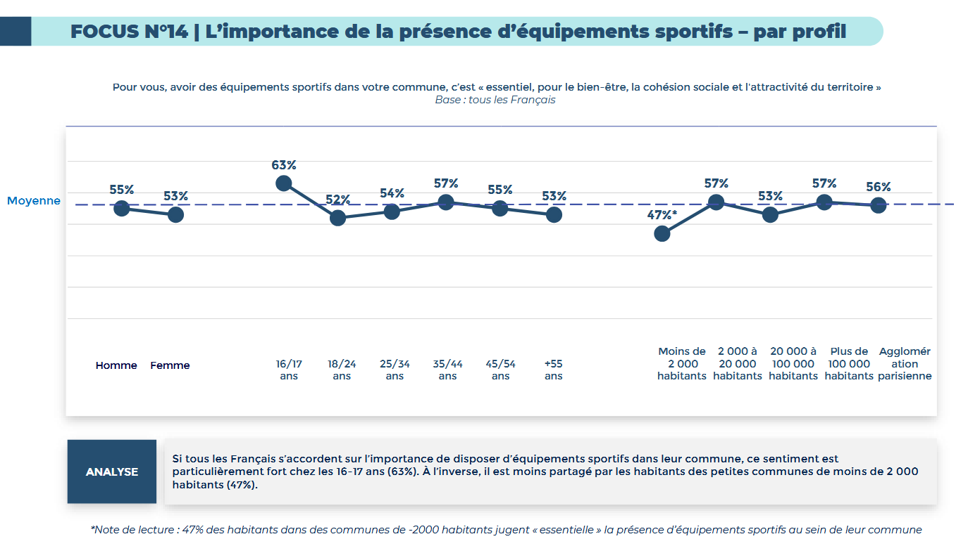
Le Sport comme levier d’attractivité résidentielle
La pratique sportive des Français
85% des Français ont pratiqué au moins une activité physique et sportive (APS) au cours de l’année
En moyenne, au moins 3 APS
Plutôt en autonomie, 34% de licenciés
La marche / randonnée est l’activité préférée
APS centrées sur le bien être et la santé
Développement de pratiques urbaines
54% des Français jugent « essentielle » la présence d’équipements sportifs dans leur commune, 30% la juge utile.
57% de ceux qui ne pratiquent pas dans un équipement sportif de leur commune préfèrent la pratique en plein air
Source : Ministère des Sports, de la Jeunesse et de la Vie associative - Agence Nationale du Sport, nov. 2025, Analyse de la demande et du degré de satisfaction des usagers d’équipements sportifs.
Notes:
Pratiques urbaines : trottinette (4%), skate (2%), street work-out (4%), etc.
Infrastructures : skateparks/pumptracks, terrains multisports, de basket, de volley, tables de ping pong, street work-out, terrains de pétanque, etc.
Présence d’équipements sportifs : + important pour les jeunes (16/17 ans, 35/44 ans) et les habitants de communes entre 2k et 20k hab. ou de + 100k hab.

Slide 24
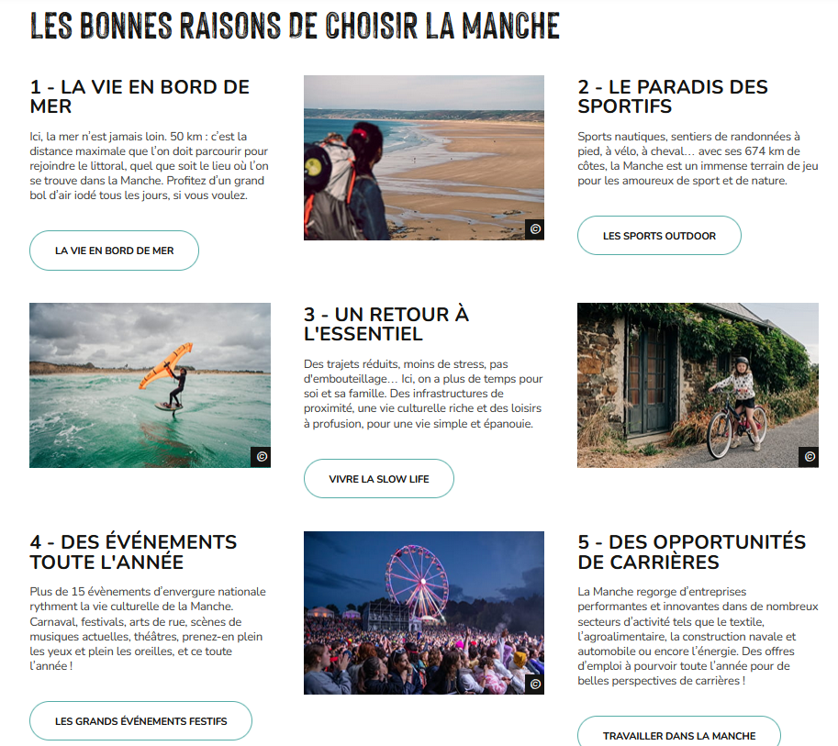
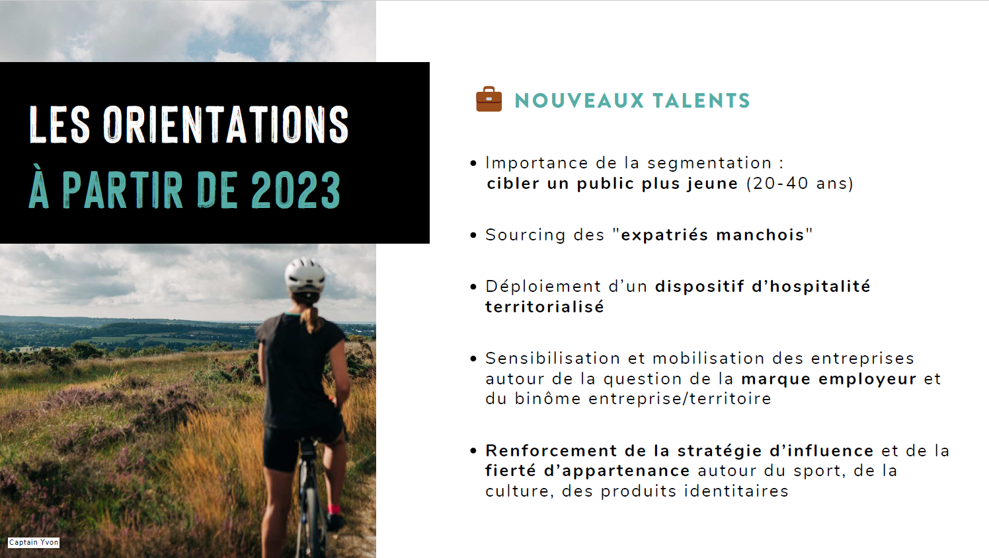
Département de la Manche : sport et attractivité résidentielle & touristique
Sport : cibler des publics affinitaires
Identification et candidatures pour l’accueil d’événements sportifs
Collaboration avec des événements sportifs à rayonnement national / international
Collaboration avec des influenceurs sportifs
Source : Attitude Manche

Slide 25
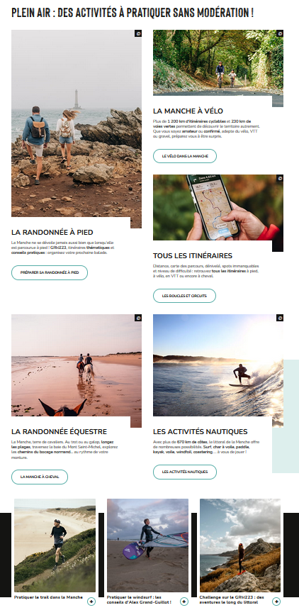
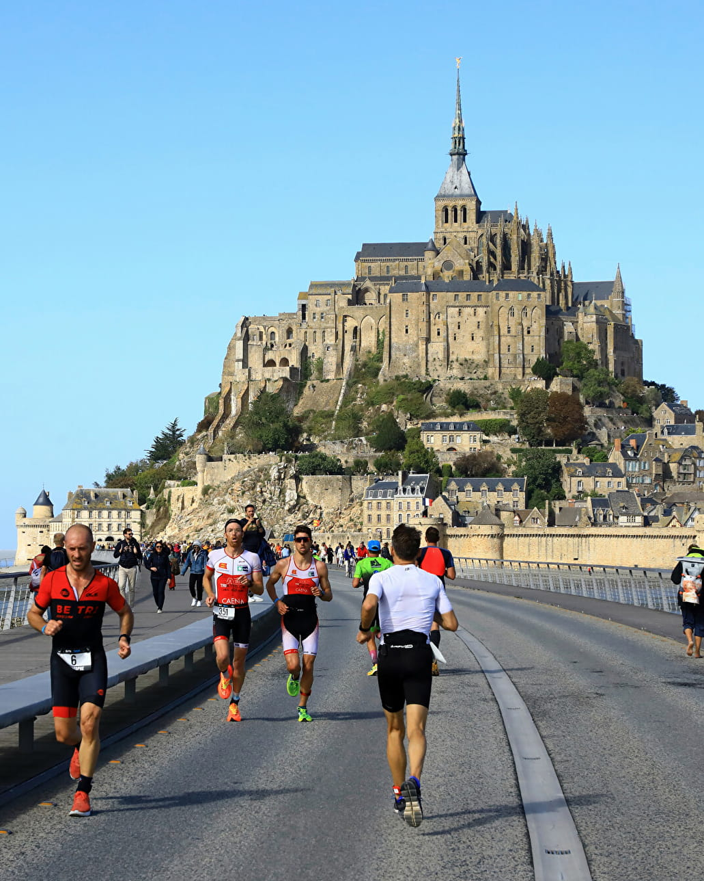
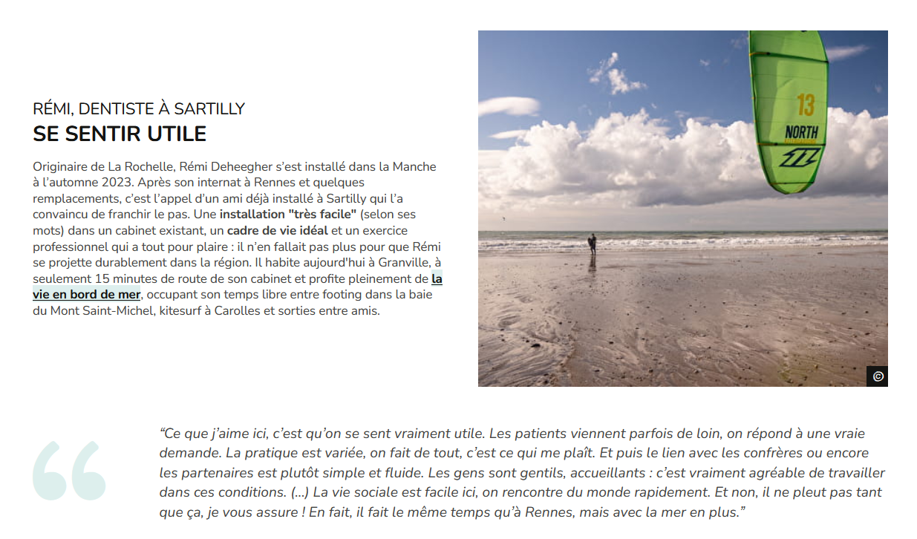
Département de la Manche : sport et attractivité résidentielle & touristique
Valorisation des pratiques sportives et du cadre de vie
Focus sports de pleine nature : randonnées / trails, vélo / VTT, équitation, char à voile, surf, windsurf, kitesurf…
Rémi (Dentiste à Sartilly) : « …et profite pleinement de la vie en bord de mer, occupant son temps libre entre footing dans la baie du Mont Saint-Michel, kitesurf à Carolles… »
Source : Attitude Manche
Notes:
BAYMMAN : Marathon du Mont St Michel

Slide 26
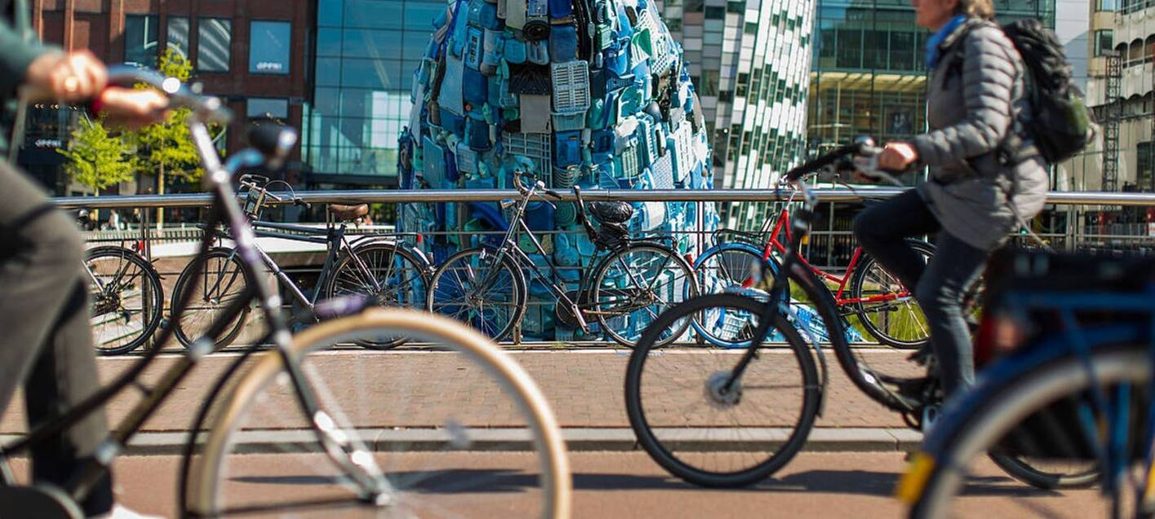
Utrecht (Pays-Bas) : sport, santé et qualité de vie
«Utrecht Urban Healthy Living » :
Stratégie : améliorer la qualité de vie, la santé et le bien-être de ses citoyens en mobilisant tous les services publics
Méthode : approche transversale + suivi d’indicateurs pour orienter les politiques publiques et réduire les inégalités de santé
Choix stratégique : favoriser le vélo comme principal mode de déplacement « Utrecht we all cycle! » Action Plan (2015-2020)
Actions : investissements pour encourager les mobilités actives et faciliter l’intermodalité, politiques de stationnement très strictes, urbanisme, développer la mobilité en tant que service (MaaS)
Source : City of Utrecht
Avantages : effets positifs du vélo sur la santé, économique et praticable par tous (inclusion), réduction des émissions de CO² et du bruit, amélioration de la qualité de l’air, amélioration de l’accessibilité…
https://www.utrecht.nl/city-of-utrecht/mobility/cycling
Notes:
« Utrecht we all cycle! » Action Plan (2015 2020) > profiter de l’accueil de la 1ère étape du Tour de France 2015 pour mettre en place leur stratégie de mobilité

Slide 27
‘
‘
‘
‘
IMAGETERR24® :
Focus Aix-Marseille Provence

Slide 28
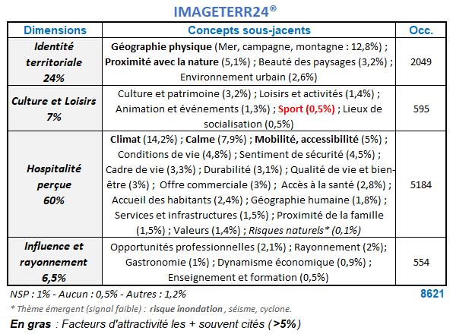
IMAGETERR24® : Quelques résultats
Pour choisir le territoire « idéal » où vous aimeriez vivre, quels seraient vos critères les plus importants ? (3 202 répondants, +18 ans)
Facteurs prépondérants :
Climat
Géographie (mer, campagne, montagne)
Calme
Proximité avec la nature
Mobilité, accessibilité
Le sport : un facteur d’attractivité cité spontanément
"sport", "activité sportive", "équipement sportif", "piscine", "possibilité de randonnées variées", "la pêche", "ville de basket", "des associations sportives", "avec des équipements de tennis", "structures sportives", "les clubs sportifs de haut niveau"...
Source : Chaire A&NMT – IMAGETERR24®
Notes:
Même si Sport paraît peu cité (0,5% des occurrences)
40 citations
1,25% des répondants
Mais autres : Qualité de vie, bien-être - Loisirs et activités - Animations/événements – Lieux de socialisation (dont associations)

Slide 29
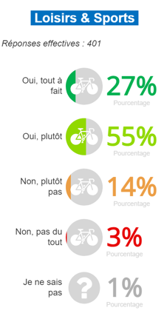
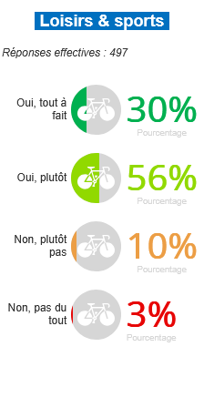
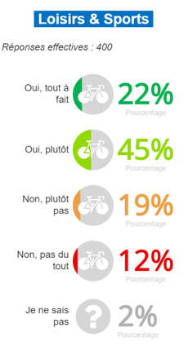
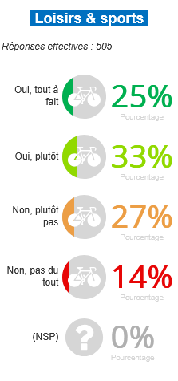
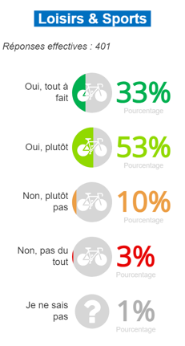
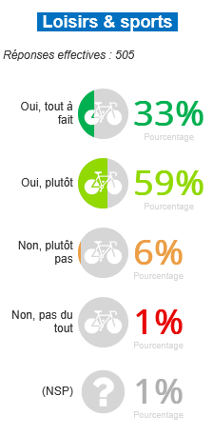
IMAGETERR24® : Focus Aix-Marseille Provence – Image externe VS Interne
Diriez vous que… dispose d’une offre de loisirs / sportive attractive ?
Aix-en-Provence
Marseille
La Provence
Externe Interne
Externe Interne
Externe Interne
Source : Chaire A&NMT – IMAGETERR24®
Notes:
Image externe très bonne, voire excellente (Provence)
Interne à Marseille + « mitigée »

Slide 30
Quelques références
Bpifrance, 27/05/2025, Roland-Garros, un événement sportif au service de l’économie et de la culture française.
CNOS, 18/11/2025, Ensemble, faisons du sport une grande cause municipale ! – 10 propositions.
V. GOLLAIN, 2020, Sport et marketing territorial : association vertueuse.
INJEP, 2025, Les licences sportives annuelles au sortir des Jeux de Paris 2024.
Institut Paris Région, Jeux de Paris 2024 : les Franciliens au cœur d'un événement historique, Note rapide Sport, n° 1022.
Ministère des Sports, de la Jeunesse et de la Vie Associative, Stratégie Nationale Sport-Santé 2025-2030.
Ministère des Sports, de la Jeunesse et de la Vie associative - Agence Nationale du Sport, nov. 2025, Étude de l’occupation des équipements sportifs, Annexe 3 : Analyse de la demande et du degré de satisfaction des usagers d’équipements sportifs.
Observatoire des Métiers du Sport, 2024, Étude sur l’impact sociétal, social et économique du sport.
OCDE, 2025, L’héritage des Jeux Olympiques et Paralympiques de Paris 2024.
OCDE, 2024, The 2022 Birmingham Commonwealth Games and Festival: co-creating a lasting legacy.
OCDE, 2023, How to measure the impact of culture, sports and business events : a guide.
André RICHELIEU, 2018, A sport-oriented place branding strategy for cities, regions and countries, Sport, Business and Management: An International Journal, Vol. 8 Issue: 4, pp.354-374.
WWF, 2023, L’événementiel sportif : un atout pour le territoire.
Et un « bonus » > #Sportintheair @forgetmat (Art & Sport)
Notes:
A noter, qu’au-delà des pratiques sportives, il existe aussi des pratiques culturelles liées au sport : visionner des vidéos de sport, assister à un match, jouer à des jeux vidéos de sport…
Cf. Insee – INJEP : Au-delà de la pratique, le sport comme une expérience culturelle https://www.insee.fr/fr/statistiques/6535291?sommaire=6535307
Cf. la magnifique série de photos de Mathieu FORGET avec les athlètes des JO dans les musées parisiens

Slide 31
‘
‘
‘
‘
Illustration : AdobeStock ©
Merci de votre attention

Slide 33
Table ronde 1
Rayonner et fédérer, pas seulement avec l'OM ?

Slide 34
Mike BONASSI
Didier DELLA GUARDIA
Directeur, co-fondateur AMSCAS
et Urban Bowl Fest Marseille
Président Club Blue Stars
Football américain Marseille
Éric NICOLAO
Lucie VENET
Président Handball Club féminin
Les Guerrières Plan de Cuques
Directrice executive Fondation OM
13ème Homme
28 novembre 2025

Slide 35






Slide 37
Table ronde 2 :
Le modèle du sponsoring est-il dépassé ?

Slide 38
Stéphane SOTO
Danièle FOURNIER-SICRE
Présidente DFC Conseil, spécialiste mécénat
Mathieu LAFONT
Co-fondateur REFORM
Président Olympic Location
28 novembre 2025

Slide 39




